Slide 1
管理學院資訊能力檢定
說明會
主講人：工業管理系 李英聯 副教授
111年10月19日

Slide 2
適用學生
管理學院日四技學生畢業前皆須通過資訊能力檢定
103學年度以後入學

Slide 3
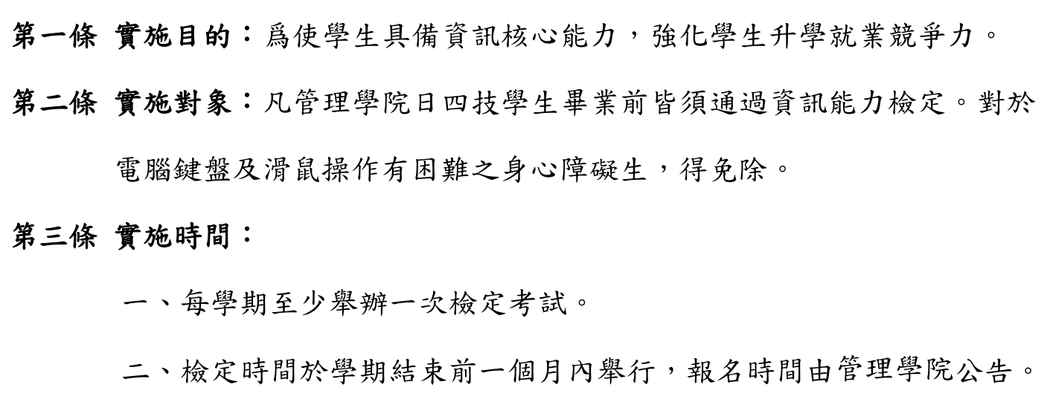
依據
國立虎尾科技大學管理學院資訊能力檢定實施辦法
http://management.nfu.edu.tw/ezfiles/22/1022/img/53/100828418.pdf

Slide 4
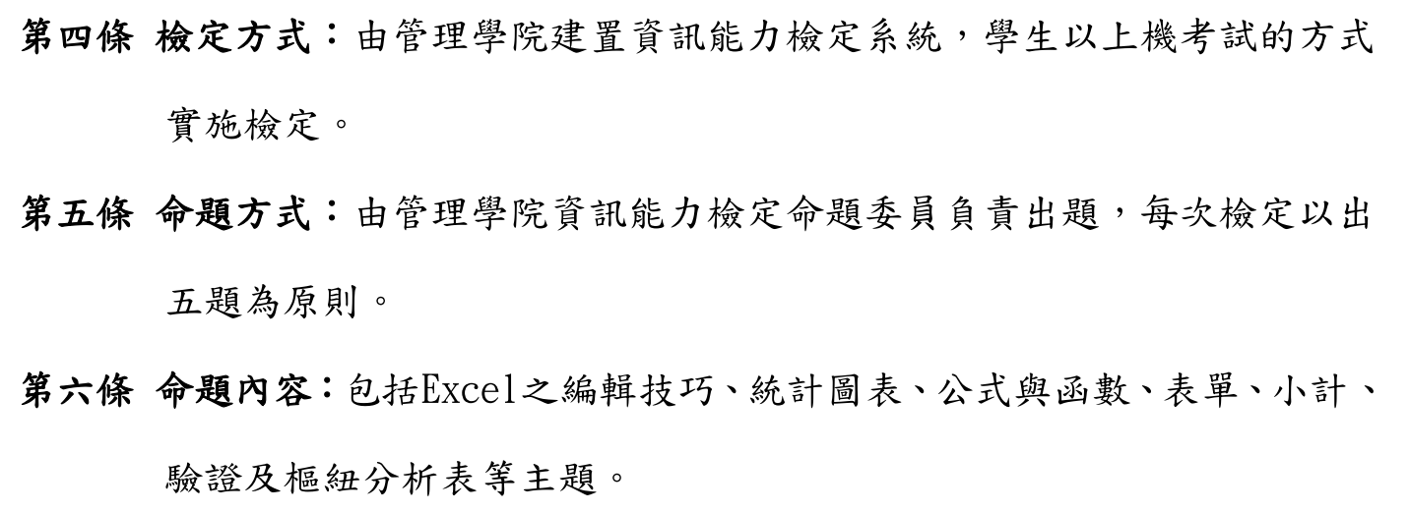

Slide 5
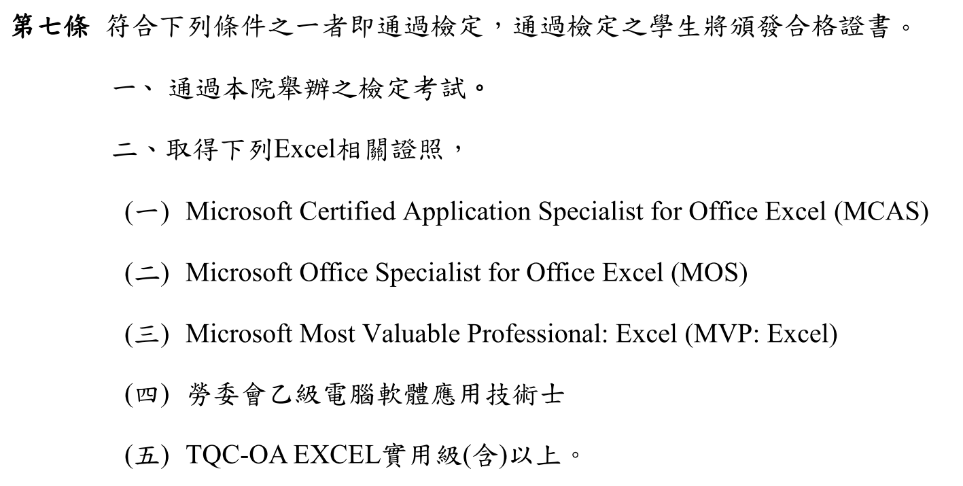

Slide 6
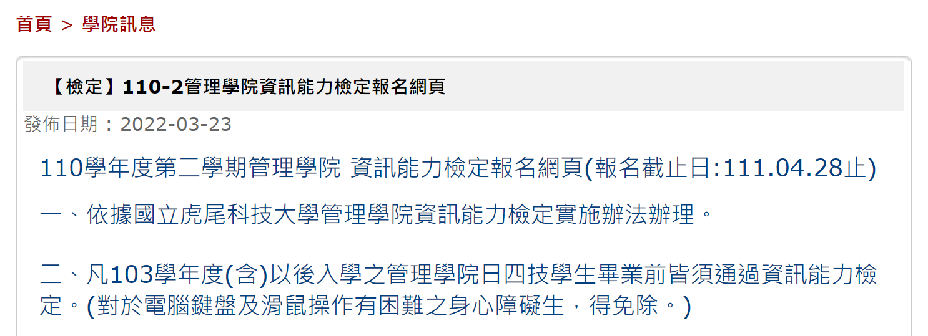
資訊能力檢定報名網頁
管理學院網頁 http://management.nfu.edu.tw/

Slide 7
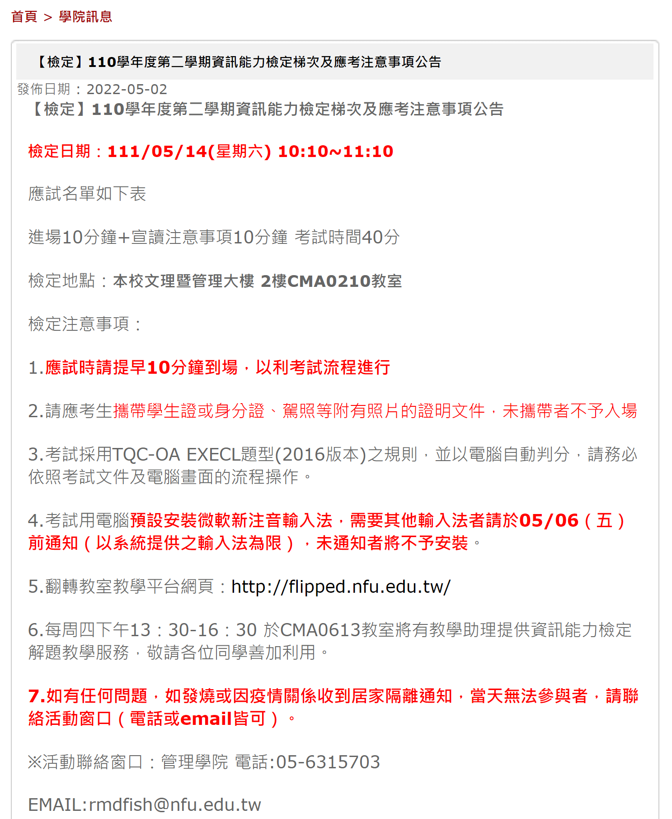
資訊能力檢定報名注意事項

Slide 8
資訊能力檢定報名注意事項

Slide 9
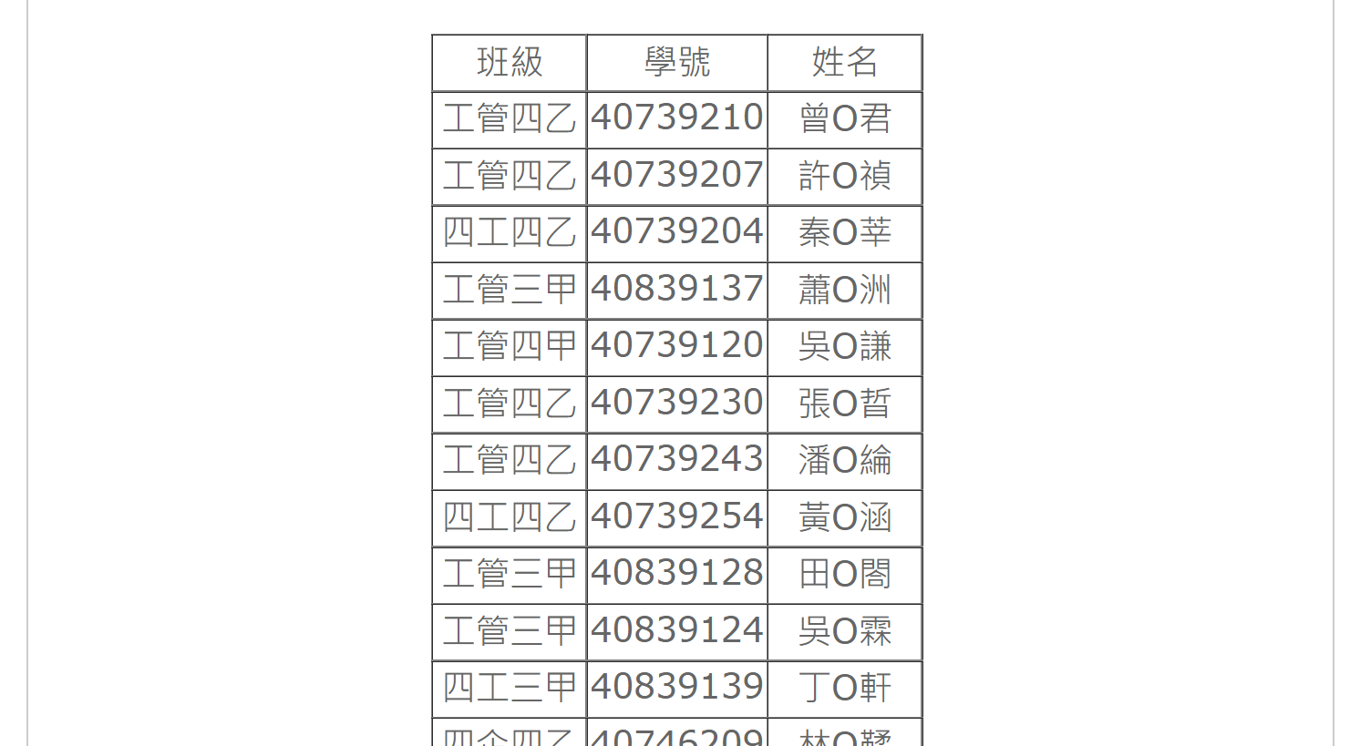

Slide 10
資訊能力檢定題型
考試採用TQC EXCEL 2016之規則
並以電腦自動判分
請務必依照考試文件及電腦畫面的流程操作
命題方式：由管理學院資訊能力檢定命題委員負責出題，每次檢定三題，各類題目抽一題。

Slide 11
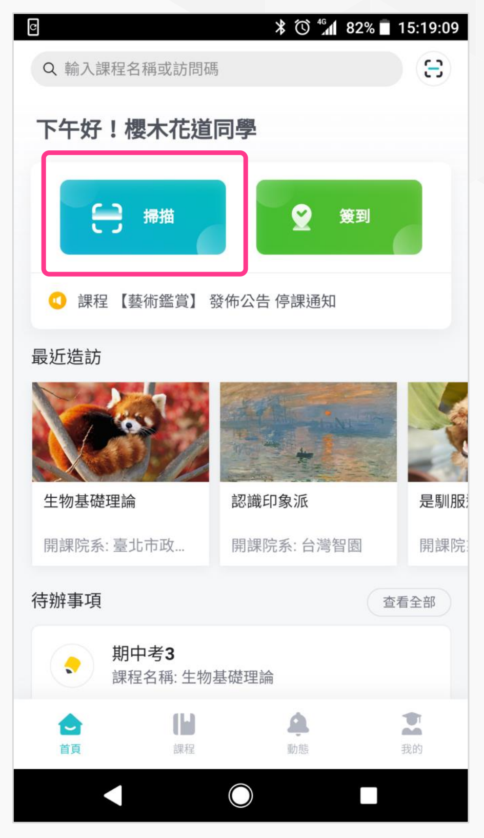
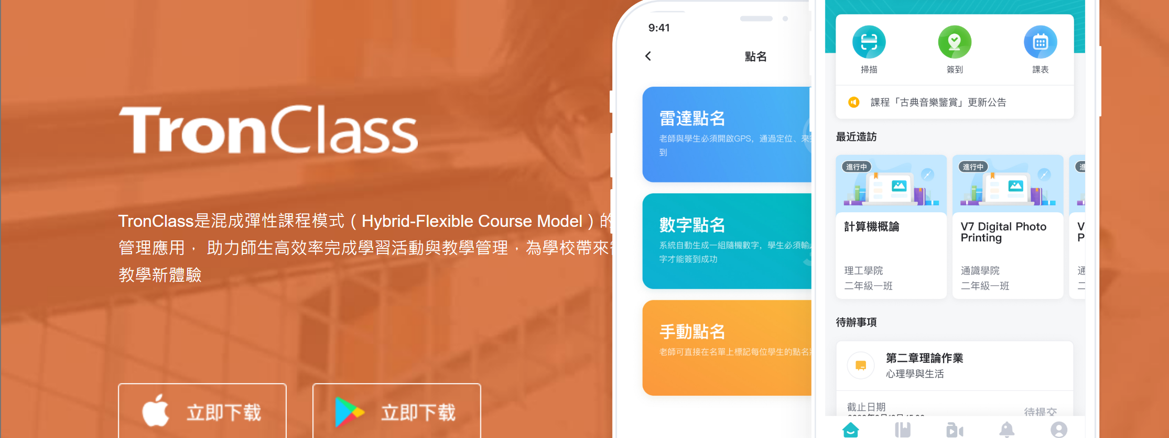
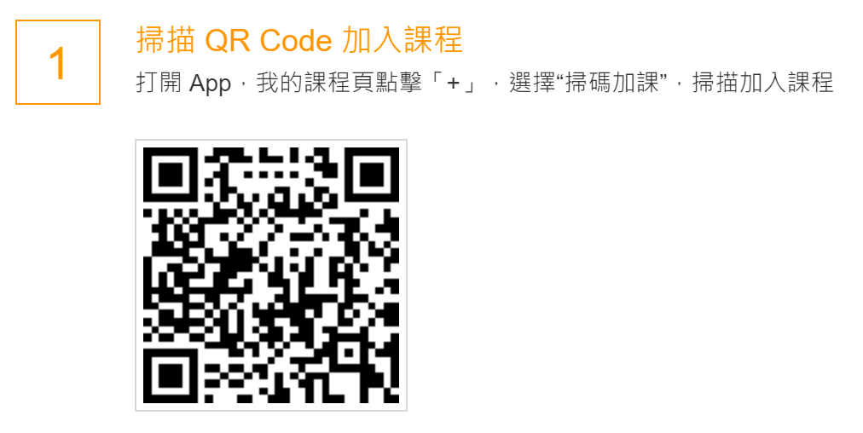
資訊能力檢定教學資源
學校新版數位學習平台 u-Learn https://ulearn.nfu.edu.tw/
下載TronClass app
加入” 管理學院資訊能力檢定教學”課程

Slide 12
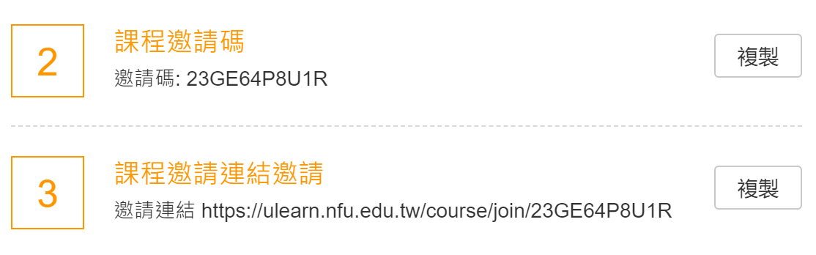
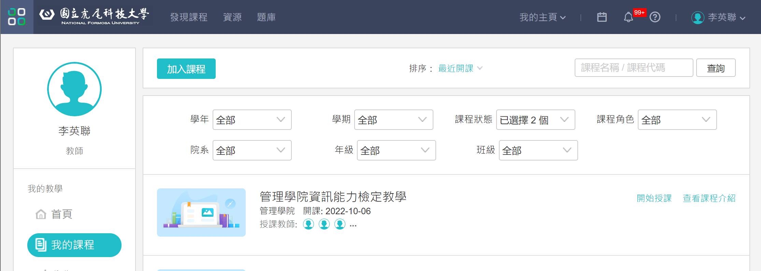
資訊能力檢定教學資源

Slide 13
資訊能力檢定教學資源
https://ulearn.nfu.edu.tw/course/join/23GE64P8U1R

Slide 14
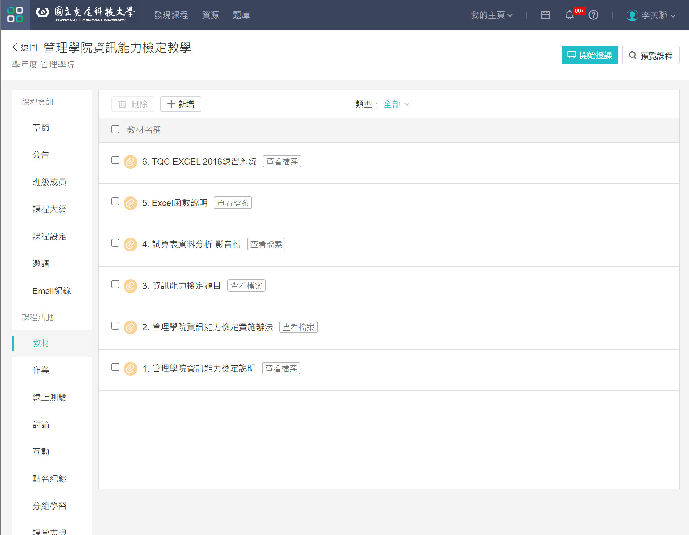

Slide 15
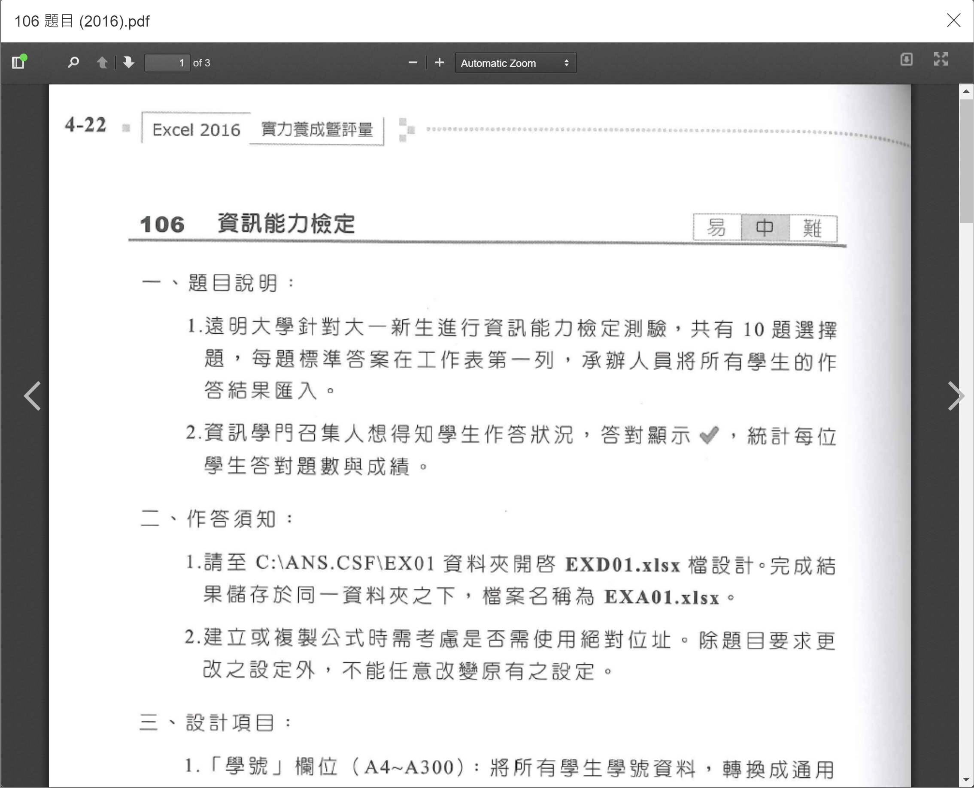

Slide 16
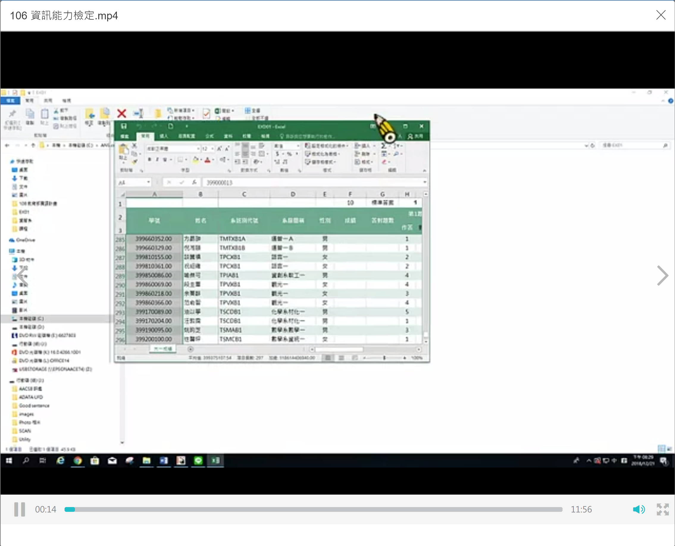

Slide 17
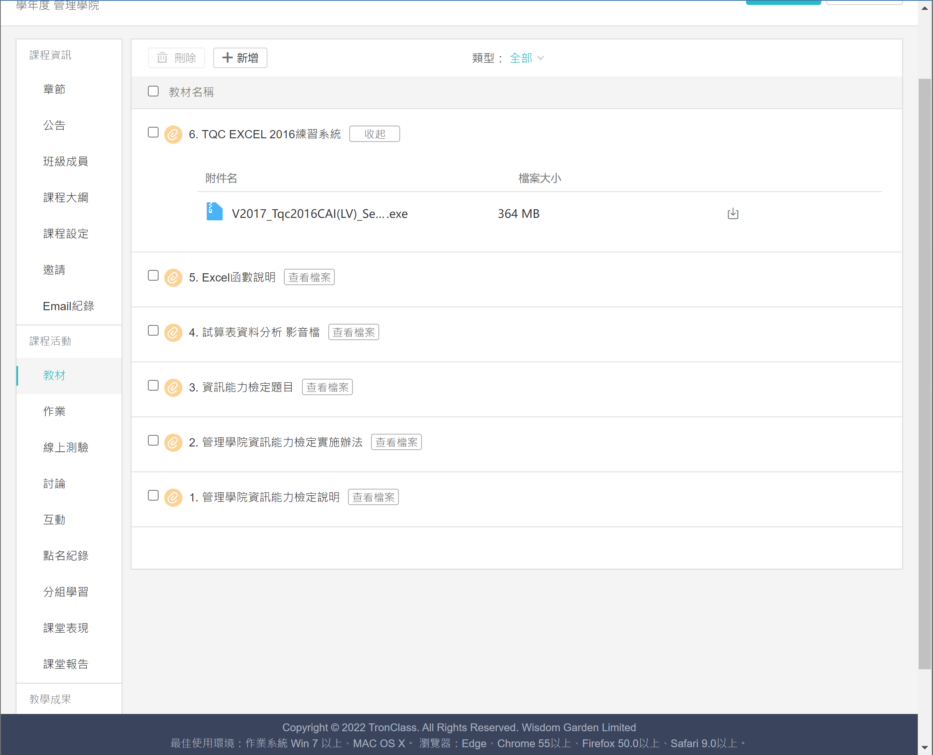

Slide 18
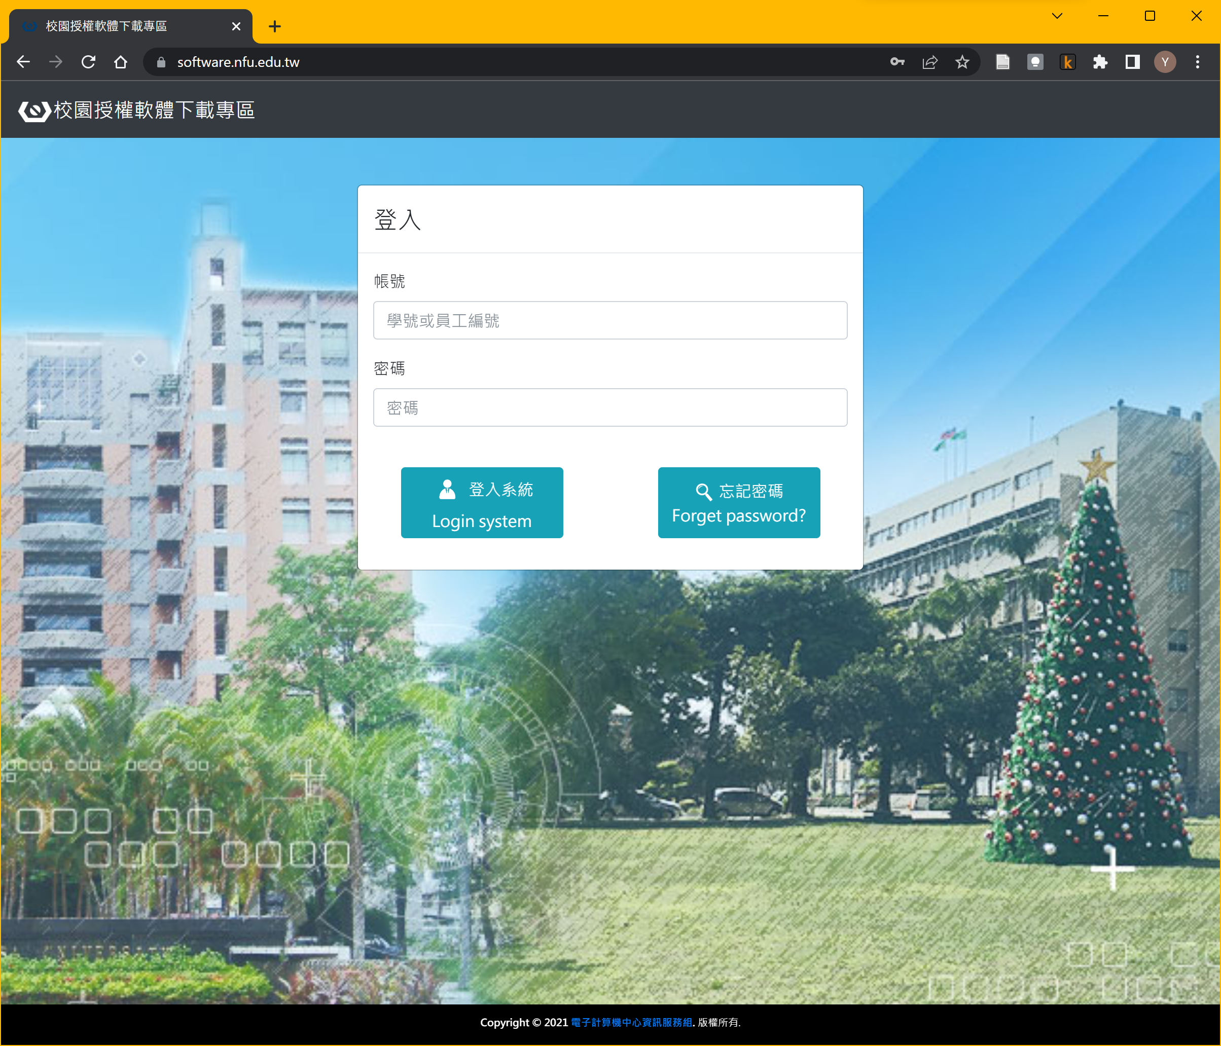
校內下載Office軟體
http://software.nfu.edu.tw/

Slide 19
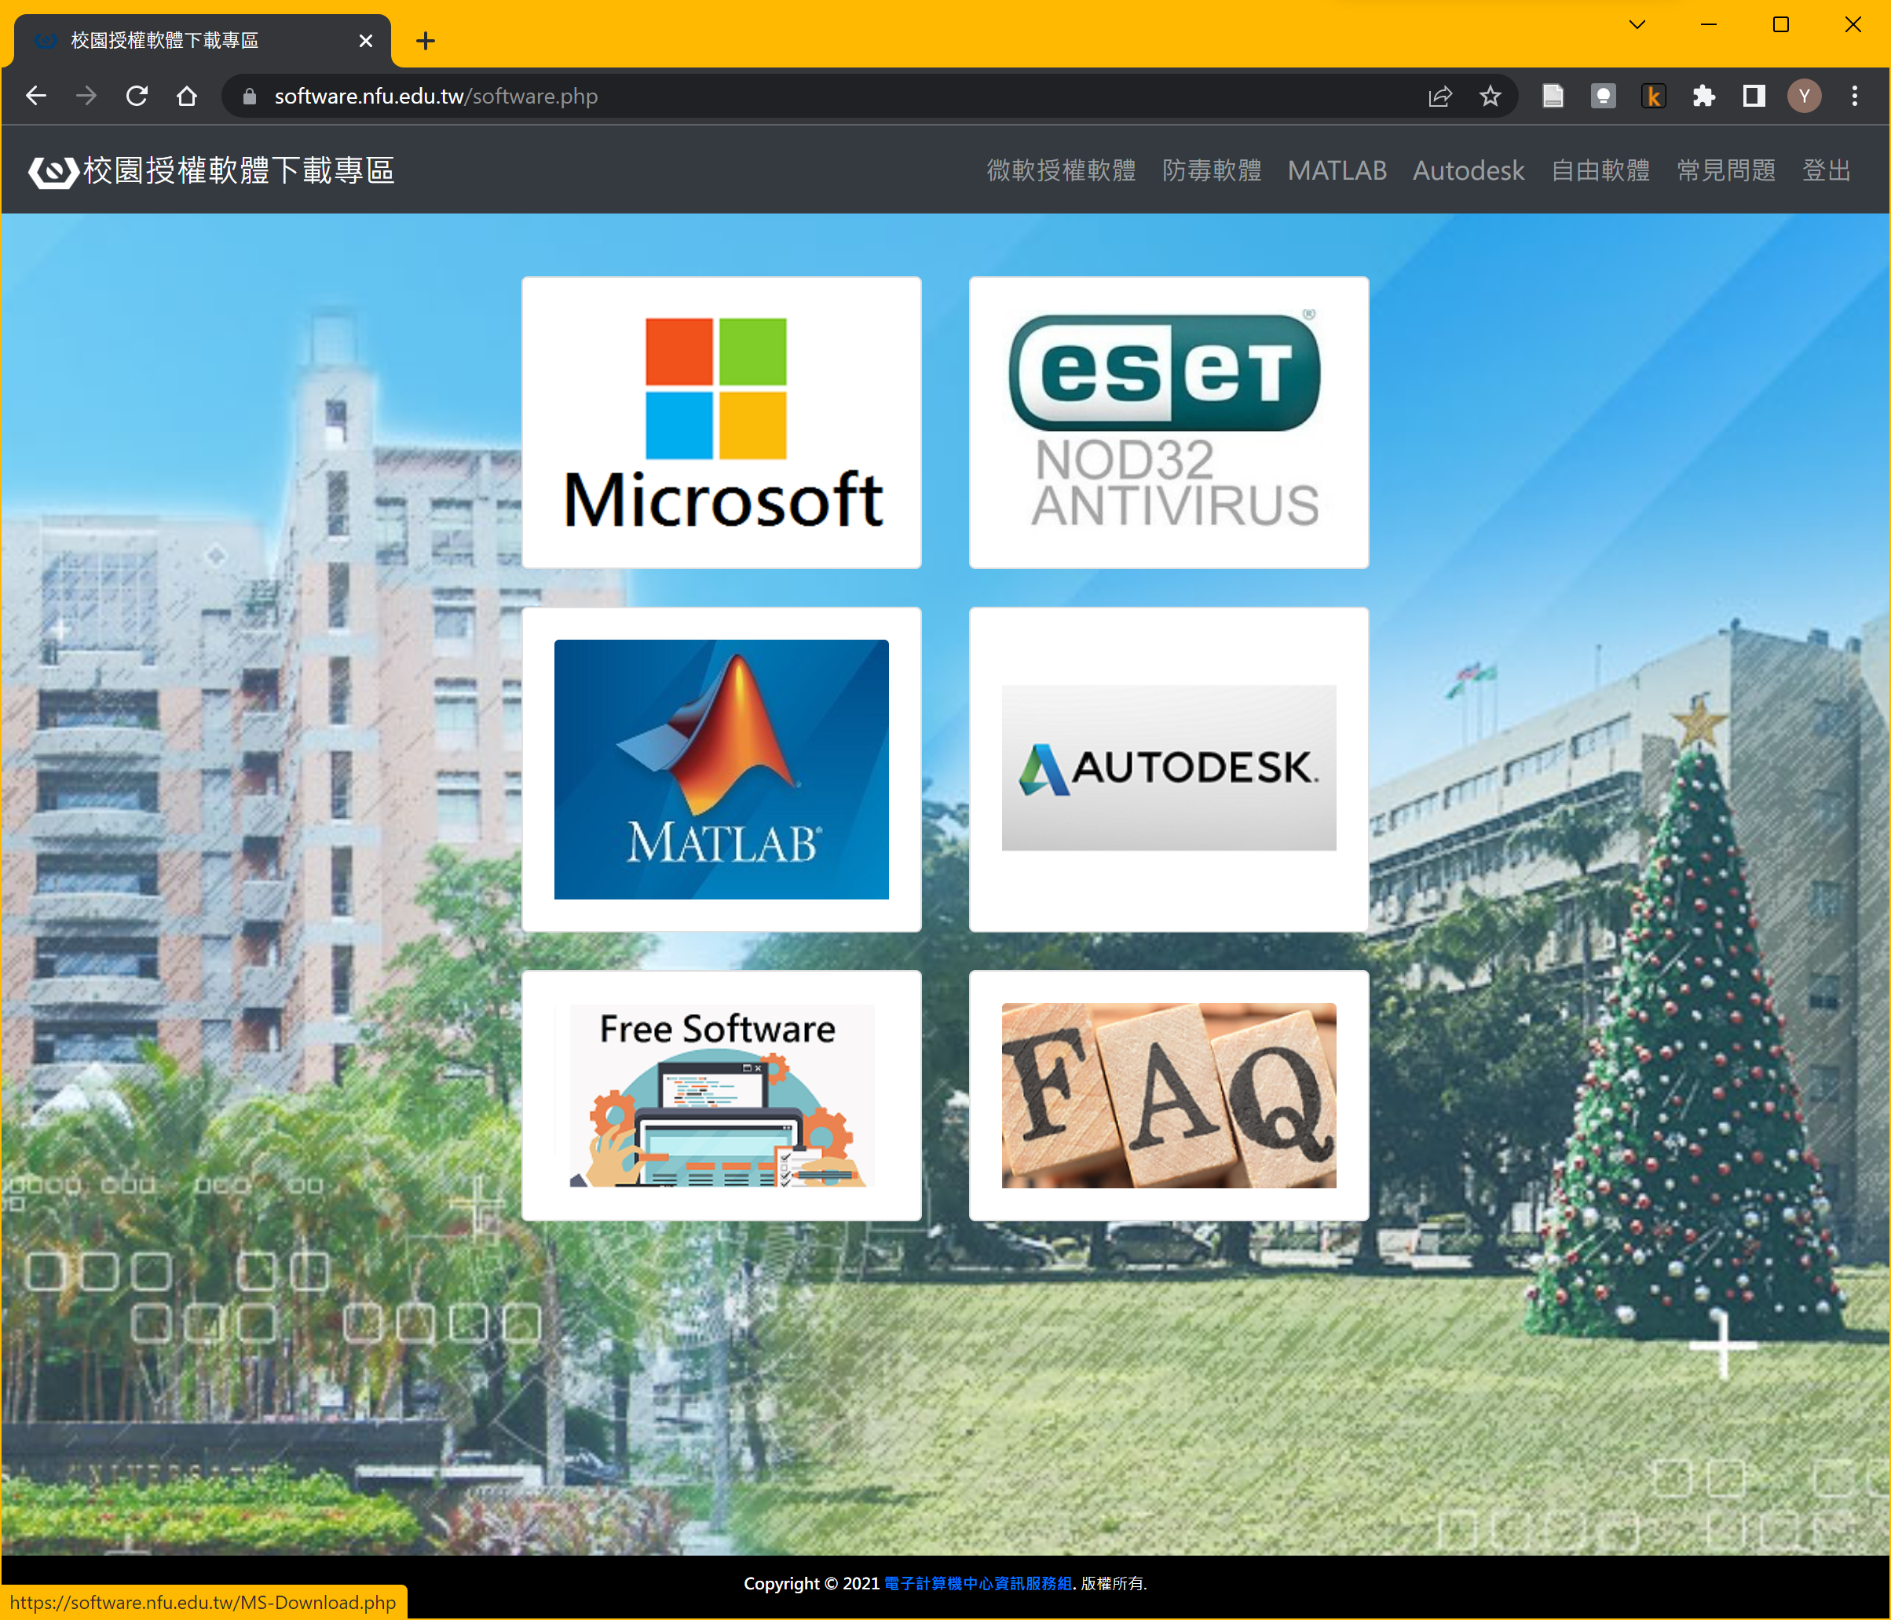
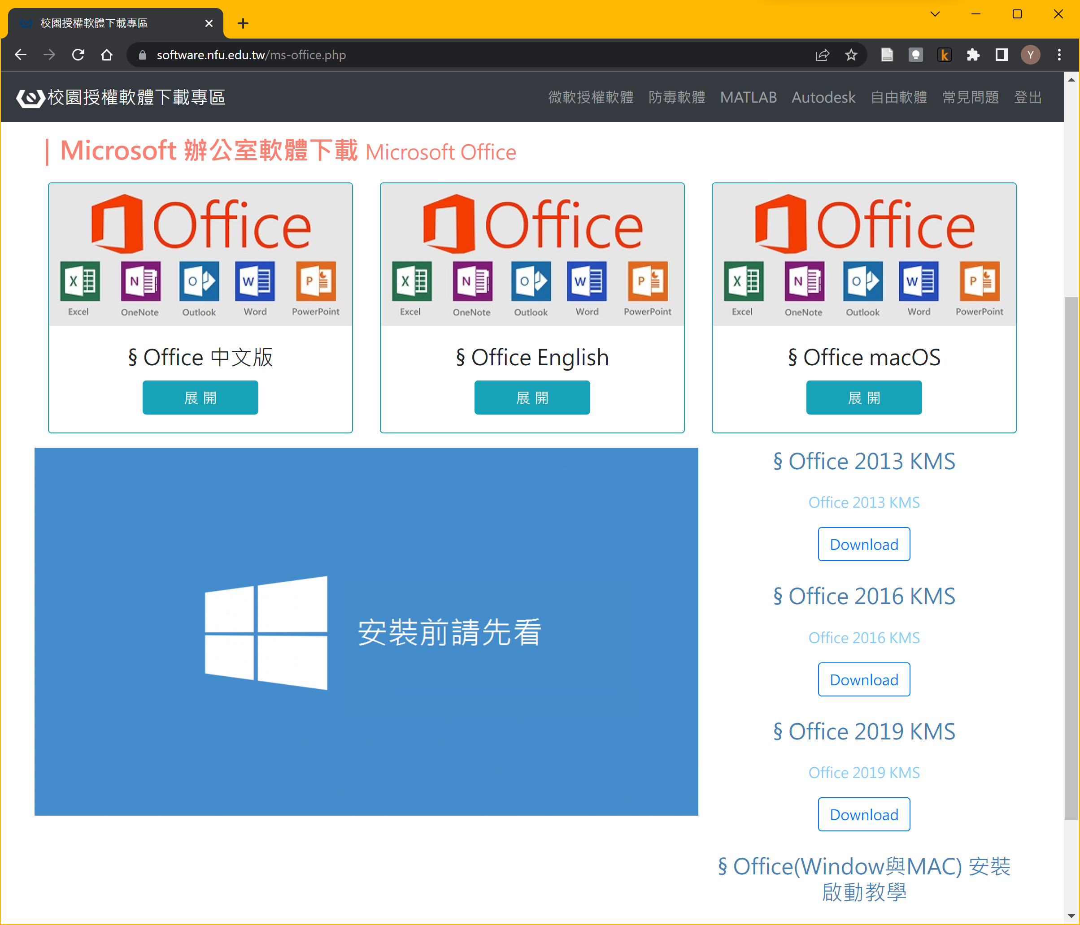
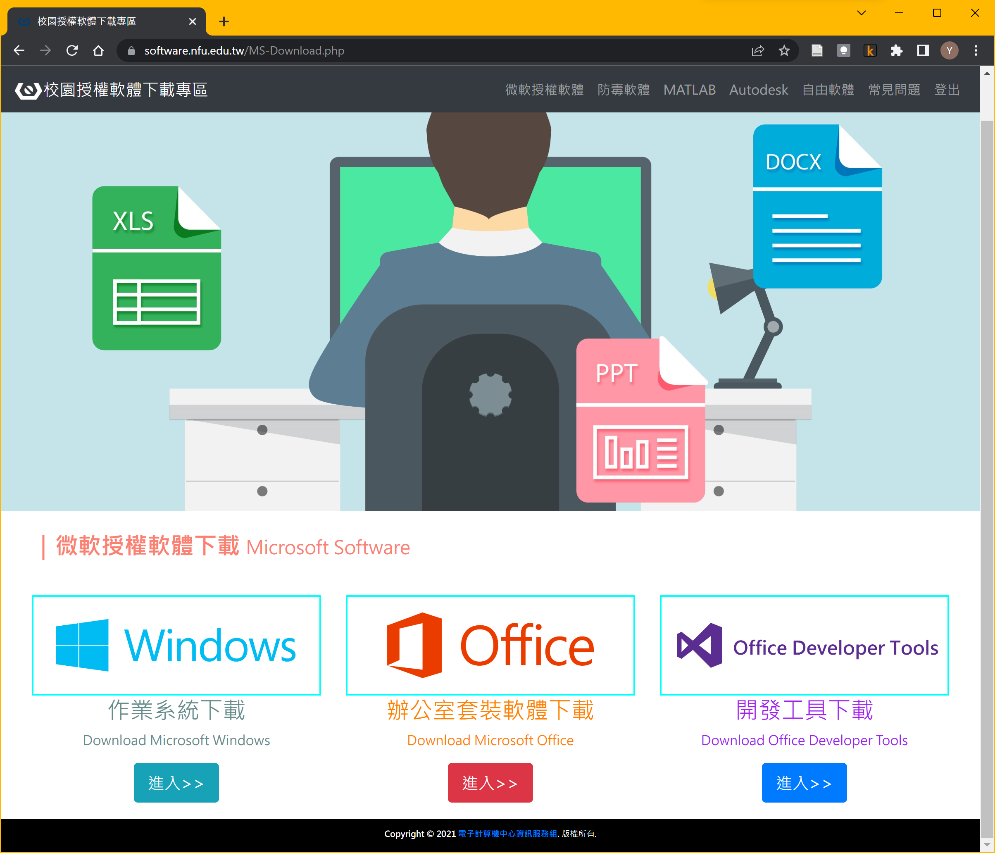

Slide 20
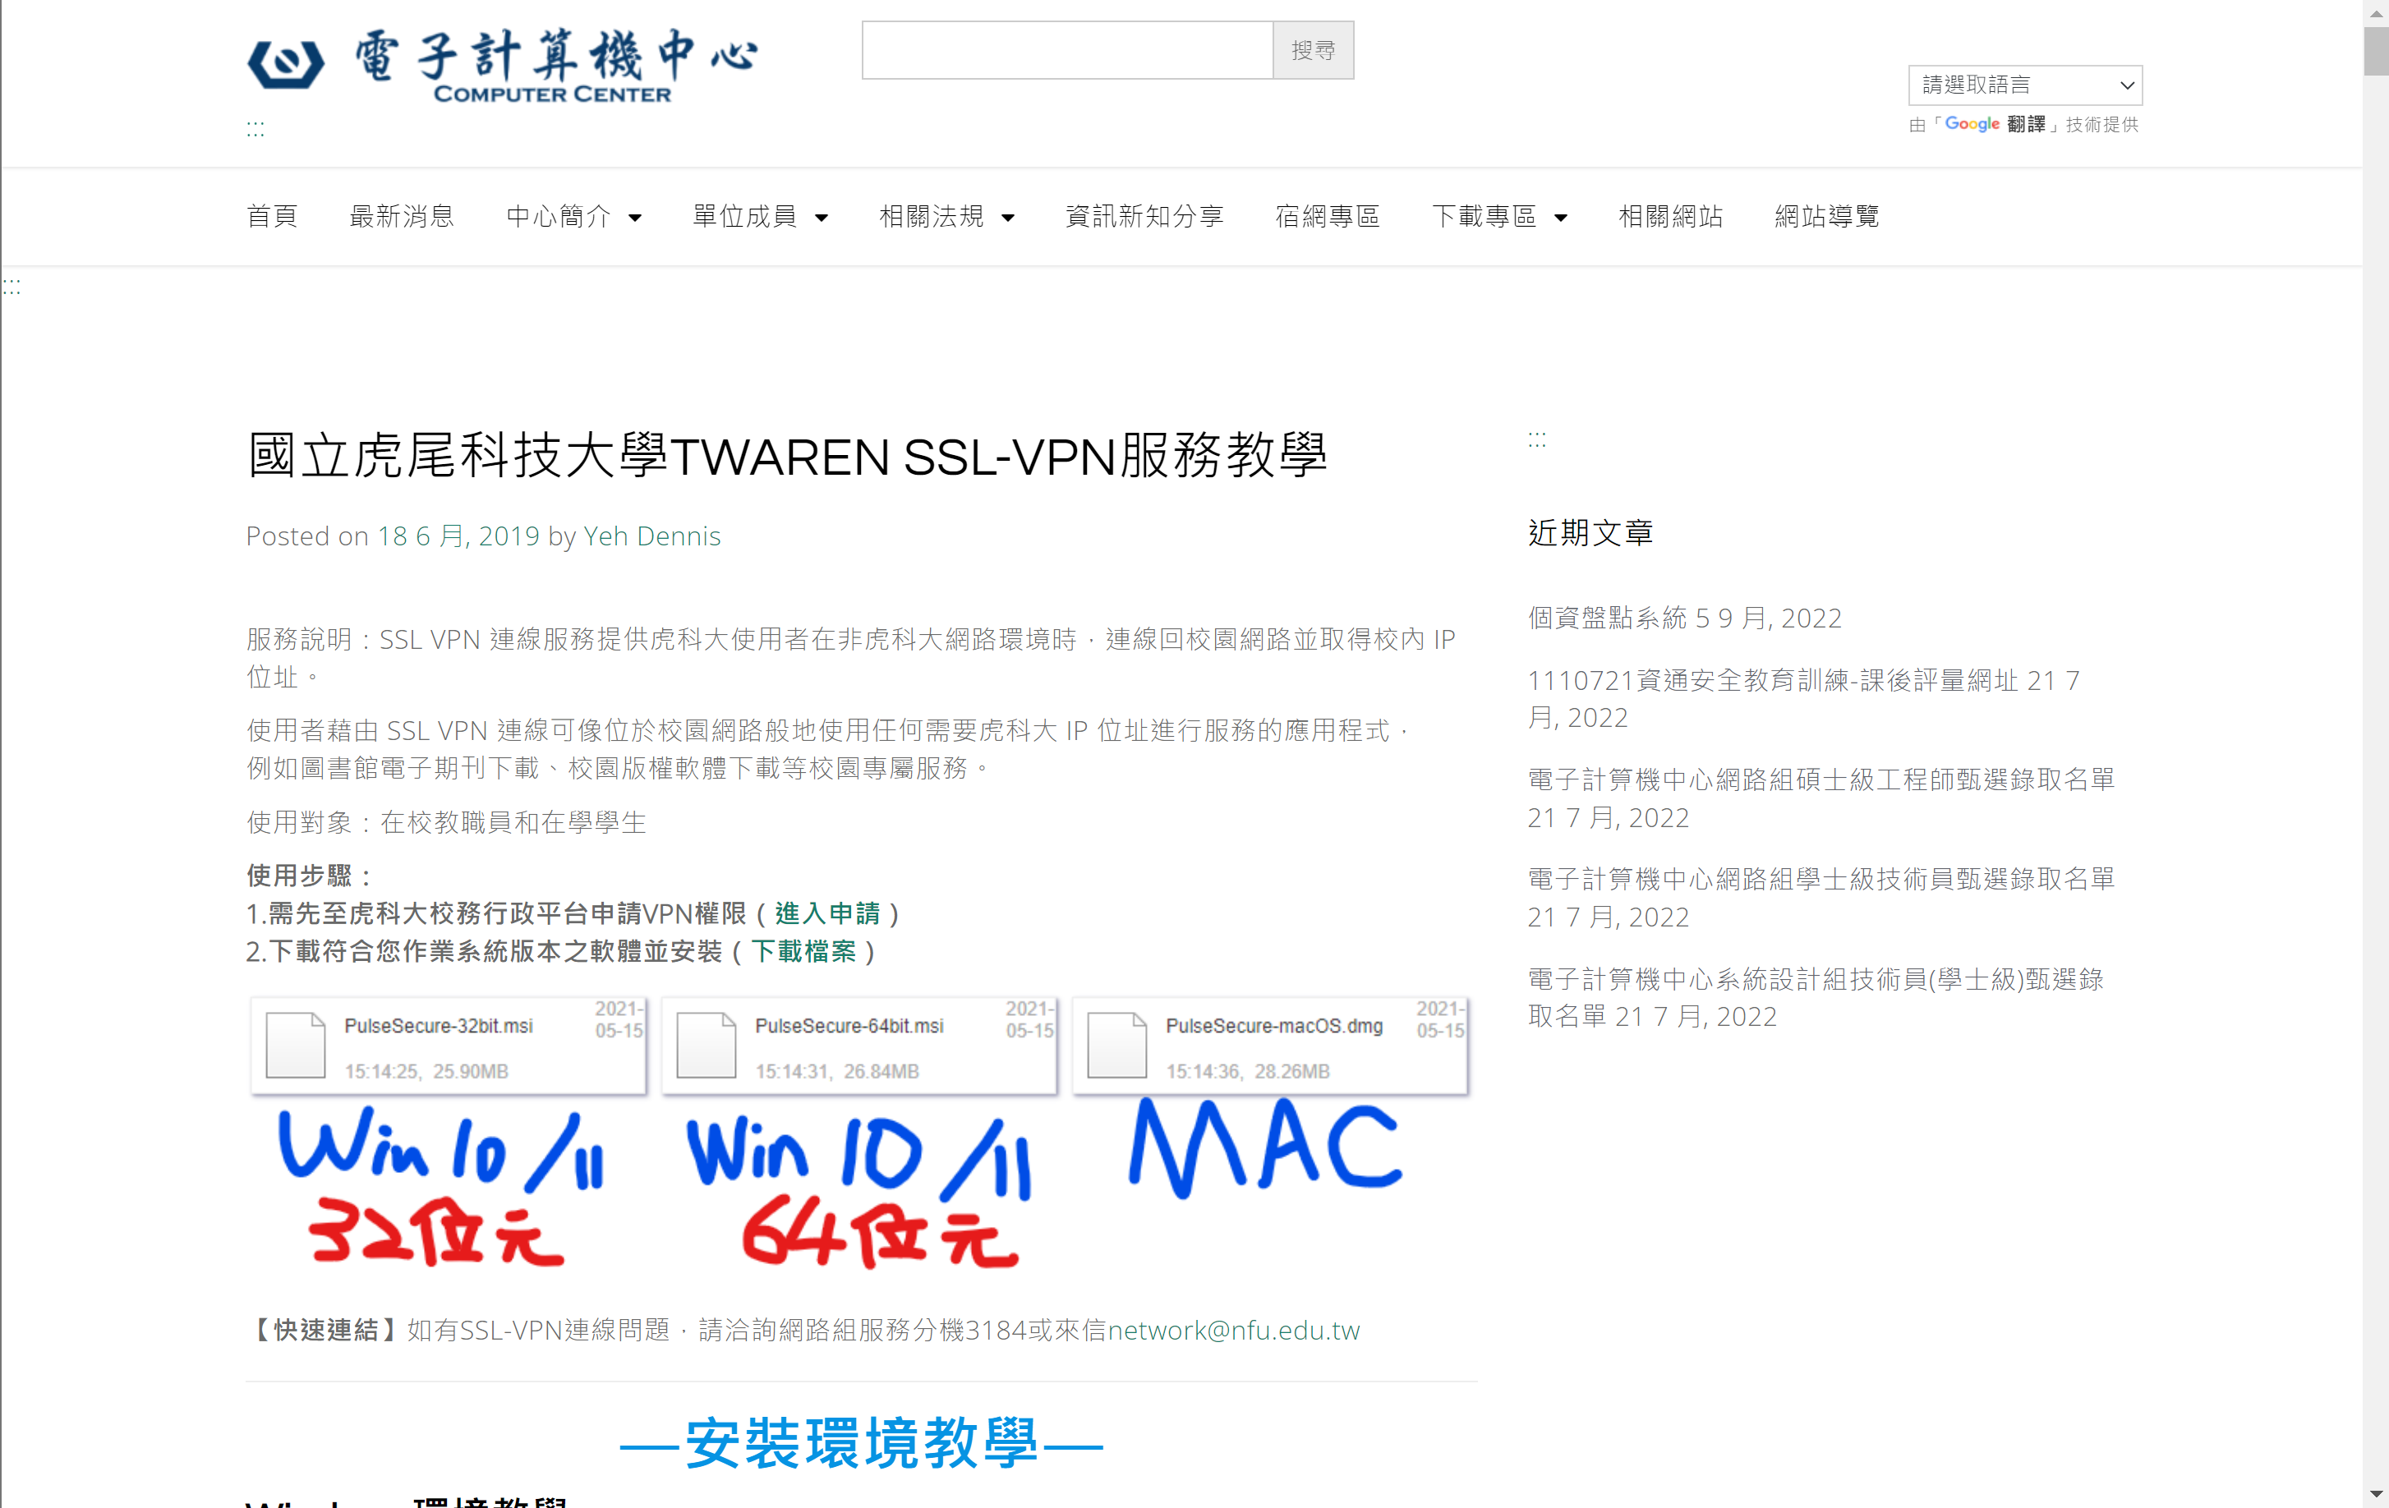
校外下載Office軟體
透過VPN連線
搜尋”nfu vpn”
https://nfucc.nfu.edu.tw/?p=17008

Slide 21
FAQ
如果有通過相關證照檢定，去哪裏進行抵免？
請持證照影本至各系辦進行註記抵免。

Slide 22
FAQ
高中職時候考取的證照檢定，可不可以抵免？
可以，請拿證照影本至各系辦抵免。

Slide 23
FAQ
中華民國電腦教育發展協會所辦的MOCC檢定，可以抵免嗎？
可以，請拿證照影本至各系辦抵免。

Slide 24
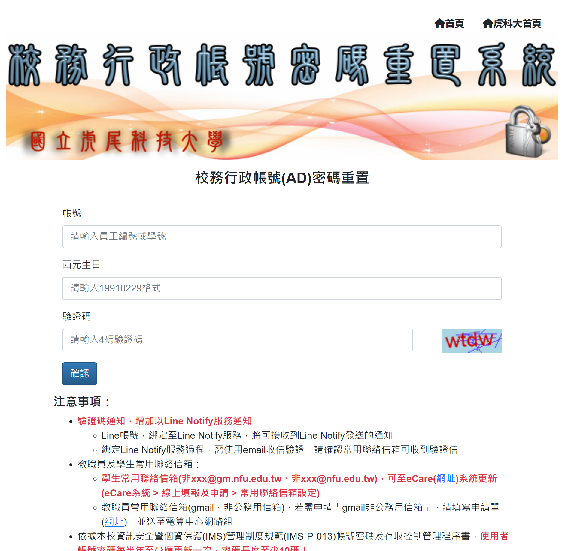
FAQ
忘記u-Learn的密碼怎麼辦？
搜尋”nfu 密碼重置”，或至 https://adp.nfu.edu.tw/

Slide 25
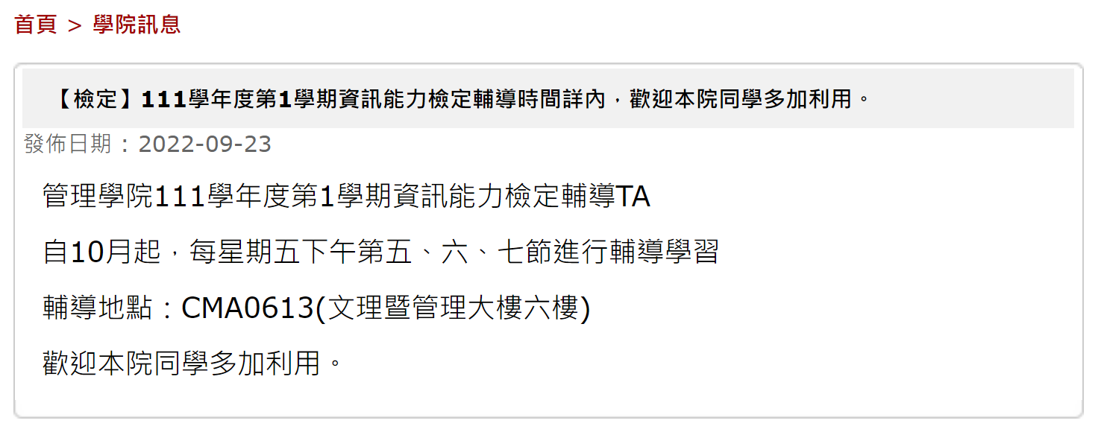
FAQ
學習/練習遇到障礙可以找誰？
可以找TA

Slide 26
FAQ
如果還有不清楚的地方呢？
請mail至rmdfish@nfu.edu.tw，
或洽詢管院辦公室(05-6315703、5701)

Slide 27
感謝聆聽

